Slide 1


易销邦
让渠道营销易如“返掌”

Slide 2

传统企业对营销管理的困惑
如何有效的去管理营销团队
如何提高营销团队执行力
如何提高营销团队的效率

Slide 3
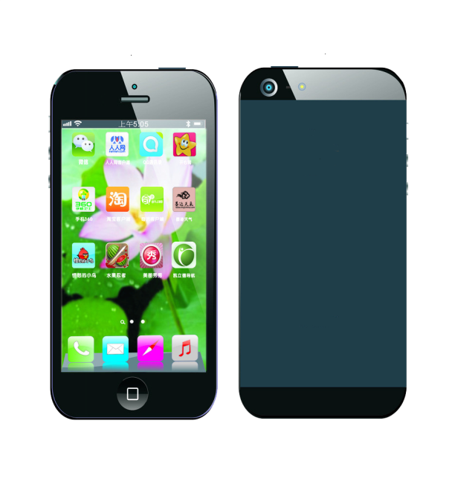
传统营销是时候来利用新技术、新环境解决困惑
从80年代的文字，到90年代的图片，再到现在的触控、语音控制等移动互联网新体验。如今智能手机普及率也在大幅提高，手机越来越成为人们生活的必需品。我们有理由相信，通过手机能帮助解决更多的困惑。
互动强
易传播
更灵活
易操作
低成本

Slide 4
我们能带来的改变
便捷操作
精准定位
我们充分利用移动互联网的精准、快捷和便利这些特性，通过LBS技术并结合云计算的特性，从交互、内容，到分析，充分体现移动互联网应用，我们希望能够提供更快捷和更便利的工具，为企业的新型营销管理带来改变。
培训教育
信息共享
Our mission
Our mission

Slide 5


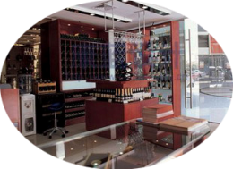

易销邦应用场景（面向具有渠道销售行为的企业）
工作安排、销量报表
公司管理层
巡店、销量确认
工作布置
工作安排
发布通知、业务知识、销量查看
直销企业不存在代理
销量上报
市场部门
代理商
工作安排
业务培训、考试
销量上报
门（厅）店
业务培训、考试
易销邦利用移动互联网新技术，快速、便 利的各类行业客户提供渠道管理解决方案。重点行业包括：通信营运商、连锁超市、烟草配送、食品分销等行业，同时也可以为企业的特殊业务及产品进行定制化开发。

Slide 6

易销邦概述
创造移动智能新体验，您将轻松掌握市场销售主动权，让销售管理易如“返掌”
销售管理
便捷销量上报、整体销售业绩快速查看
渠道管理
自动定位，实现对渠道的有效监控
培训管理
灵活多变的培训格式，让学习效果更突出

Slide 7



销售管理
销量上报，更便 利
工作安排，更快捷
销售分析，更精确

Slide 8



渠道管理
巡店拍照，精准
评论分享，有趣
对手信息，知己知彼

Slide 9



培训管理
流程通知，及时传递
在线学习，易学易懂
在线考试，高效快捷

Slide 10
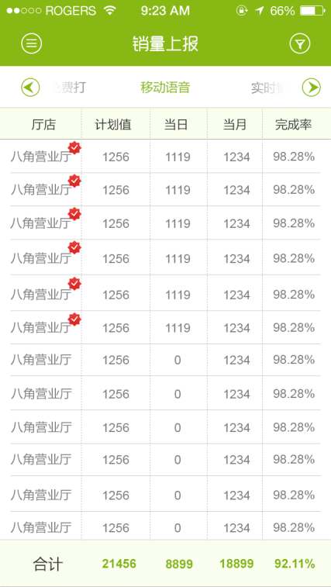
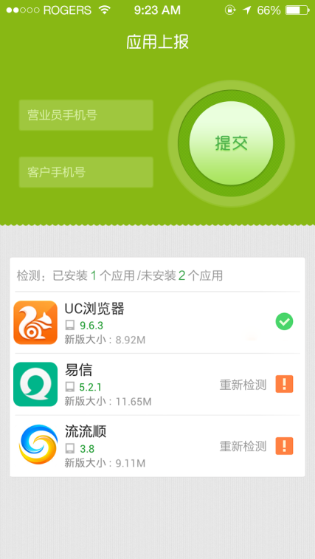
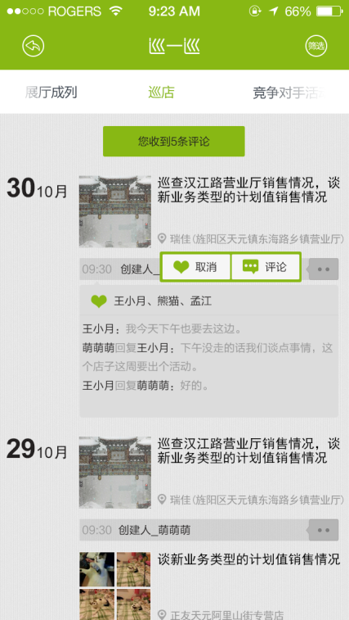
部分案例——通信行业
中国电信股份有限公司
德阳分公司
中国电信股份有限公司
资阳分公司
中国联合网络通信有限公司
资阳市分公司

Slide 11

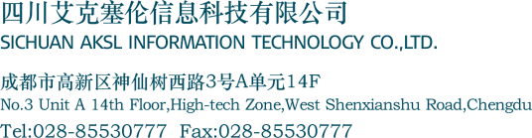
Thanks 谢谢您的观看
联系方式：
座机：028-85530777 电子邮件：service@aksl.com.cn
客服QQ：961000080 易信客服： yixiaobang

